Slide 1
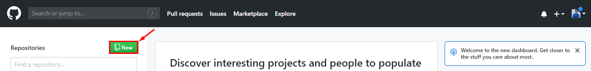
Install GIT di Windows
Download Git
https://git-scm.com/downloads [32bit / 64bit] dan install sesuai intruksi.
Masukan username GitHub menggunakan perintah di bawah ini.
Buat Repository di Github.com
git config --global user.name "UsernameAnda"

Slide 2
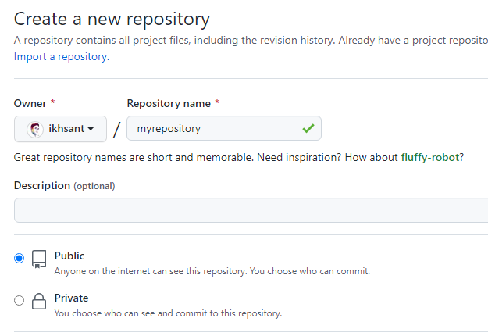
Buat Repository di Github.com
Nama Repository: identitas repository yang dibuat.
Deskripsi Repository :
deskripsi dari repository.
Jenis Repository
Public, orang lain dapat melihat repository yang Anda buat.
Private, repository tersebut hanya bisa diakses oleh Anda.

Slide 3
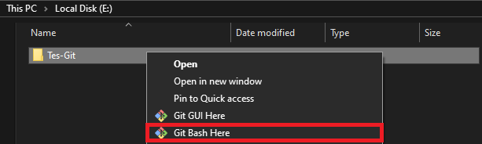
Buat Folder pada Windows
Buat folder pada local disk komputer.
Fungsinya untuk menyimpan update file dari repository GitHub yang telah dibuat.
Buka folder tersebut dengan cara klik kanan lalu pilih Git Bash Here.

Slide 4
Buat Folder pada Windows
Buat folder pada local disk komputer.
Fungsinya untuk menyimpan update file dari repository GitHub yang telah dibuat.
Buka folder tersebut dengan cara klik kanan lalu pilih Git Bash Here.

Slide 5

Ubah Folder Menjadi Repository
Setelah itu, ubah folder tersebut menjadi repository menggunakan perintah berikut:
Hasil:
git init

Slide 6
Tambahkan File ke Repository
Buat file di folder yang sudah dibuat (Test Git). Contohnya, di sini kami membuat file test.py
Buka GitBash lalu masukkan perintah berikut
Perintah diatas tidak akan menghasilkan output apa pun.
git add test.py

Slide 7

Buat Commit
Commit berfungsi untuk menambahkan update file serta komentar.
Jadi setiap kontributor bisa memberikan konfirmasi update file di proyek yang sedang dikerjakan.
Masukkan perintah berikut untuk membuat Commit:
Hasil:
git commit -m "first commit"

Slide 8
Remote Repository Github
Remote repository berfungsi untuk mengupload file yang telah Anda buat sebelumnya di local disk.
Masukkan perintah berikut ini dan sesuaikan user dan repository
Perintah di atas tidak akan menghasilkan output apa pun.
git remote add origin https://github.com/user/repository.git

Slide 9
Push ke GitHub
Langkah terakhir adalah push ke GitHub Push ini berfungsi untuk mengupload hasil akhir dari langkah-langkah di atas.
Masukkan perintah berikut untuk melakukan push ke GitHub:
Perintah di atas akan menampilkan pop up sign in GitHub. Anda perlu login untuk melanjutkan proses push ke GitHub.
git push -u origin main

Slide 10
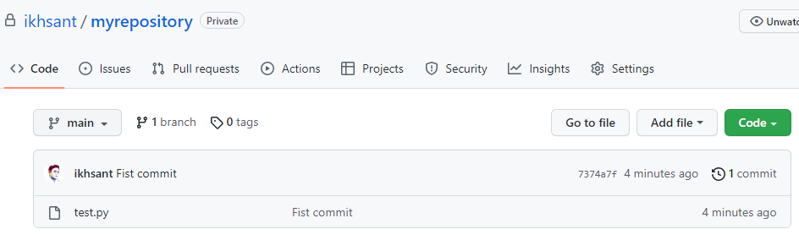
Cek File
Setelah itu, cek repository yang telah dibuat dengan mengunjungi website github dan repository yang di buat sebelumnya.
akan mendapati file-file yang telah ditambahkan sebelumnya.
Pada tutorial yaitu test.py.

